Slide 1

PEMROGRAMAN BERORIENTASI OBJEK
KELOMPOK 1

Slide 2
IDENTIFIKASI OBJEK
GAME
LEVEL
TILE
ENEMY
CONTROLLER
PLAYER
BLOCK

Slide 3


IDENTIFIKASI OBJEK
GAME
LEVEL
Kelas yang mengatur jalannya permainan, termasuk score dan level permainan. Penerapan konsep PBO pada kelas ini meliputi penggunaan enkapsulasi untuk menyembunyikan informasi score dan level dari kelas lain serta inheritance untuk membuat class-level yang digunakan pada level.
Kelas yang merepresentasikan level permainan. Penerapan konsep PBO pada kelas ini meliputi penggunaan enkapsulasi untuk menyembunyikan informasi tiles, enemies, dan blocks dari kelas lain serta penggunaan polymorphism untuk membuat objek yang bisa berbeda dengan tipe yang sama pada level.

Slide 4


IDENTIFIKASI OBJEK
TILE
Kelas yang merepresentasikan satu unit tile pada level. Penerapan konsep PBO pada kelas ini meliputi penggunaan enkapsulasi untuk menyembunyikan informasi tile type dan position dari kelas lain.
ENEMY
Kelas yang merepresentasikan musuh pada level. Penerapan konsep PBO pada kelas ini meliputi penggunaan enkapsulasi untuk menyembunyikan informasi enemy type, position, dan velocity dari kelas lain serta inheritance untuk membuat class-level yang digunakan pada enemy.
PLAYER
Kelas yang merepresentasikan karakter pemain. Penerapan konsep PBO pada kelas ini meliputi penggunaan enkapsulasi untuk menyembunyikan informasi player position, velocity, power-up, dan movable block dari kelas lain serta polymorphism untuk membuat objek yang bisa berbeda dengan tipe yang sama pada player.

Slide 5
IDENTIFIKASI OBJEK
BLOCK
CONTROLLER
Kelas yang merepresentasikan block yang bisa dipindahkan pada level. Penerapan konsep PBO pada kelas ini meliputi penggunaan enkapsulasi untuk menyembunyikan informasi block type, position, dan movability dari kelas lain.
Kelas yang mengatur input dari pemain. Penerapan konsep PBO pada kelas ini meliputi penggunaan abstraction untuk membuat interface handleInput() yang digunakan oleh kelas lain untuk mengatur input dari pemain.

Slide 6
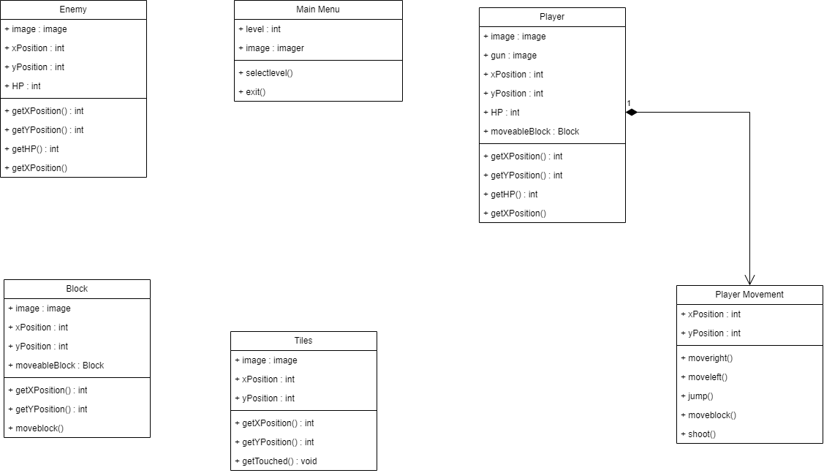
UNIFIED MODELLING LANGUAGE

Slide 7
KONSEP GAME
Permainan ini melibatkan karakter untuk berlari, melompat, mendorong objek dan mengalahkan musuh di beberapa level. Permainan ini memiliki tujuan sederhana yaitu pemain diharuskan melewati berbagai rintangan yang ada di dalam level tersebut.

